Slide 1






Rapport de Projet
ISMOSHARE
Une plateforme Collaborative pour les Stagiaires de l’ISMO Tétouan - 2025
github.com/med6ba/ismoshare
Réalisé par:
Encadré par:
Fatima Ezzahraa Hmodo
Nihad Afilal
Dina Actaou
Sara Hidouri
Mohamed Ben Abdessadak
Mme Joairia Lafhal

Slide 2









SOMMAIRE
Introduction
Fonctionnalités
Planification
Réalisation
Difficultés
Extensions

Slide 3



Introduction
Le projet ISMOShare est une plateforme web collaborative développée pour les stagiaires de l'Institut Spécialisé en Métiers de l’Offshoring ISMO de Tétouan.
Son objectif principal est de centraliser les ressources pédagogiques et de faciliter la communication entre les étudiants, les formateurs et l’administration.

Slide 4

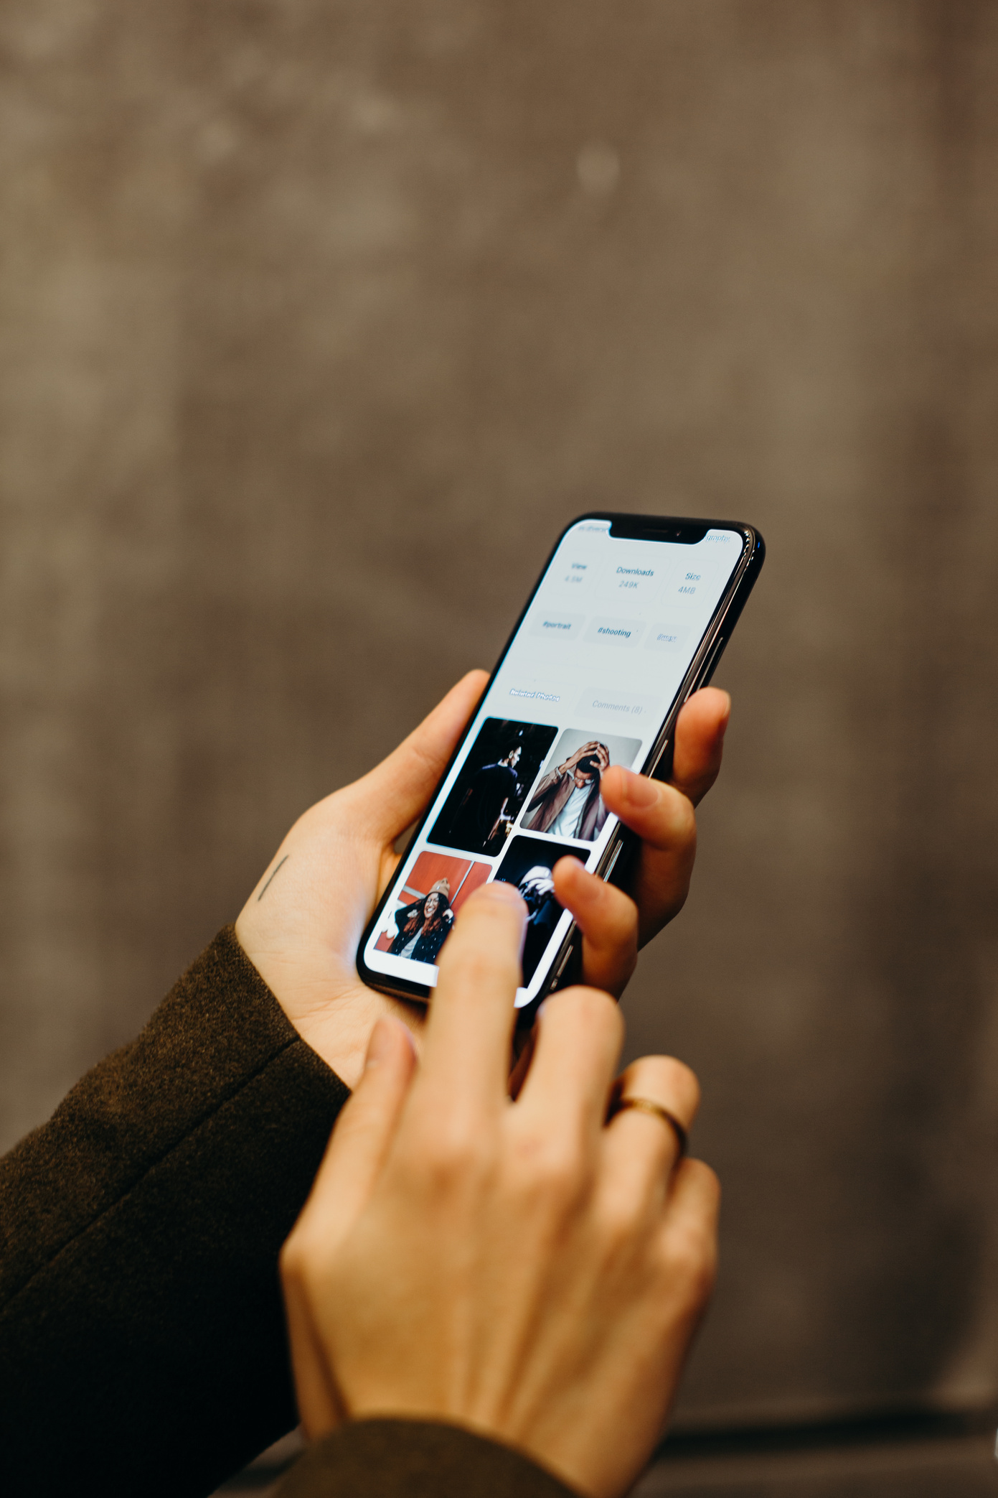


Fonctionnalités
La plateforme propose plusieurs modules essentiels :
Ressources pédagogiques: cours, TP, examens corrigés classés par module.
Forum communautaire: pour poser des questions, partager des astuces.
Annonces & événements: pour publier des actualités et concours.
Gestion des comptes et rôles: stagiaires, formateurs, administrateurs.
Moteur de recherche avancé: avec filtres par année, filière, module.

Slide 5




Planification
Le projet a été planifié sur 9 semaines réparties comme suit :
Semaine 1 : Modélisation MERISE + Maquettage UI/UX
Semaine 2 : Intégration HTML/CSS/JS
Semaine 3-4 : Développement backend (authentification, gestion des rôles, modules stagiaires & formateurs)
Semaine 5-6 : Développement des modules admin
Semaine 7 : Chat, notifications, recherche filtrée
Semaine 8 : Tests, validation utilisateur
Semaine 9 : Présentation finale & rapport

Slide 6


Répartition des tâches
Mohamed: Responsable du module d’authentification et de la gestion des utilisateurs.
Fatima: En charge du module des annonces et des évènements.
Nihad: Chargée des six premières tâches du module des ressources pédagogiques (cours, TP, examens).
Dina: Responsable des deux dernières tâches du module des ressources pédagogiques, ainsi que des trois premières tâches du module du forum communautaire.
Sara: En charge des cinq dernières tâches du module du forum communautaire.

Slide 7




Développement en PHP & MySQL côté serveur
Intégration front-end avec HTML, CSS, JavaScript
Interface responsive et conviviale
Mise en place des rôles utilisateurs et système d’authentification sécurisé
Capture d’écrans montrant les différentes interfaces : tableau de bord, forum, profil, etc.
Réalisation

Slide 8







Technologies utilisées :

Slide 9
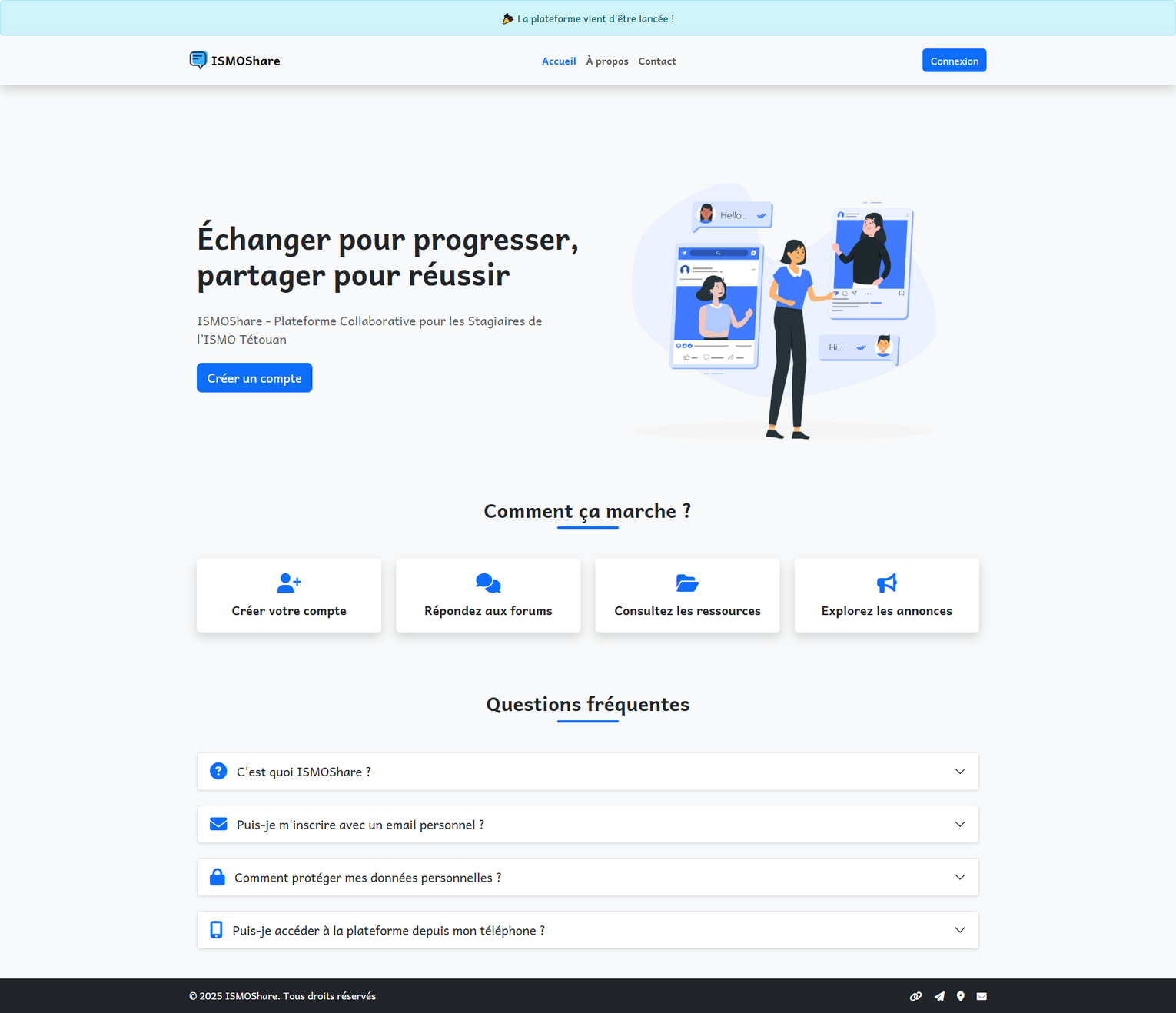
Page d’accueil

Slide 10
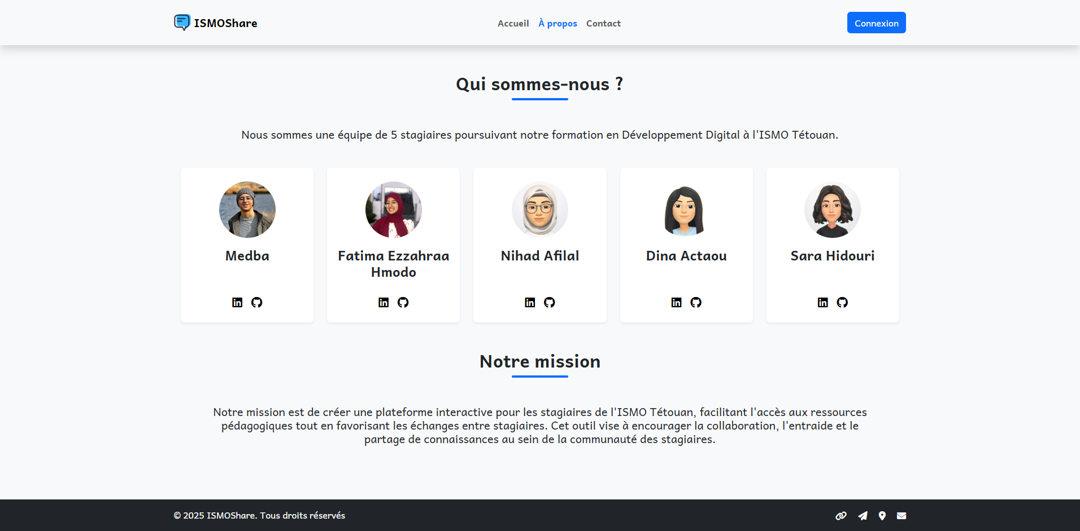
Page des informations

Slide 11
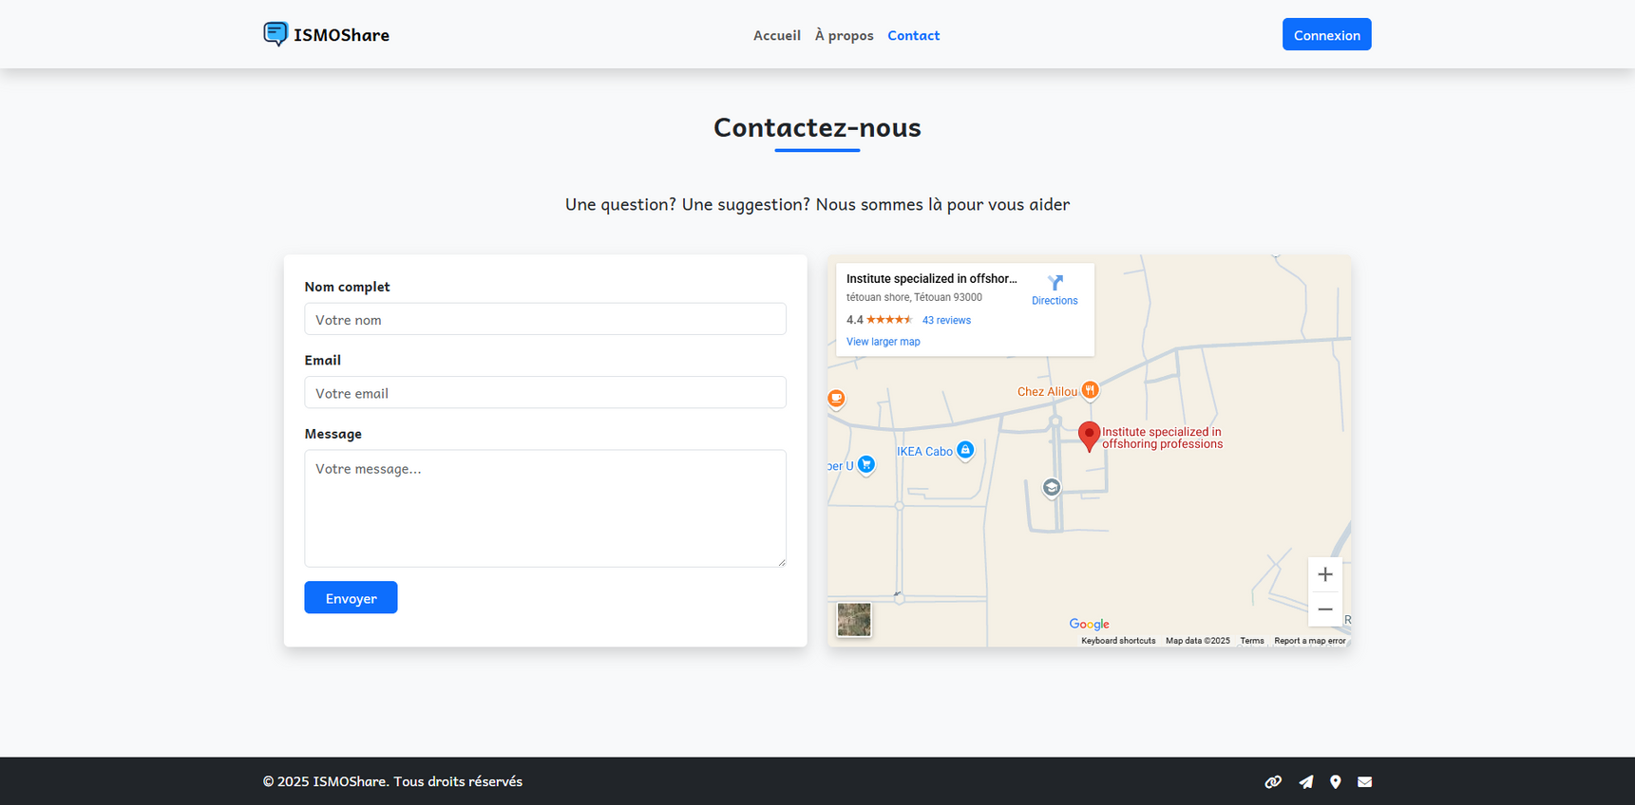
Page de contact

Slide 12
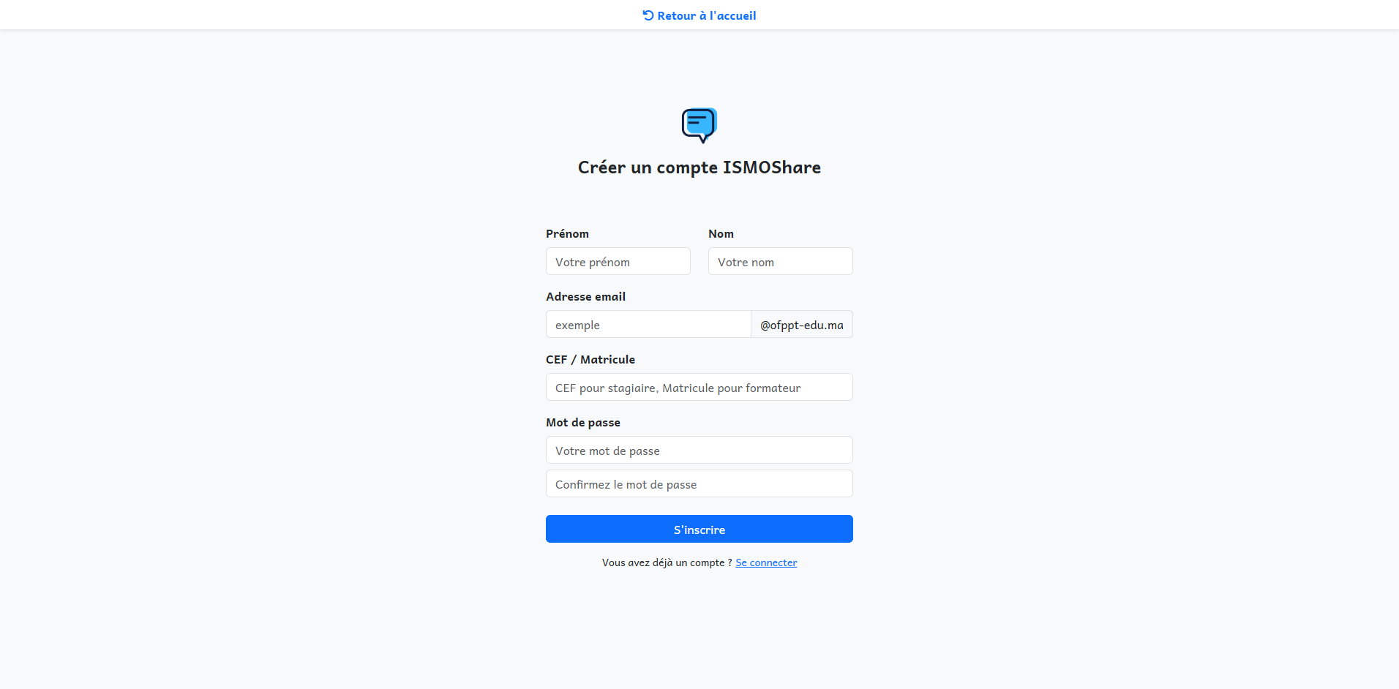
Page d’inscription

Slide 13
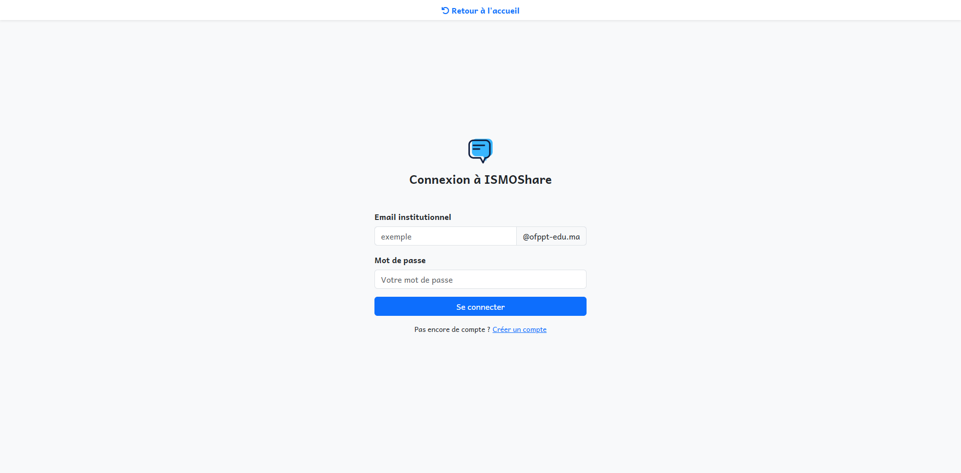
Page de connexion

Slide 14
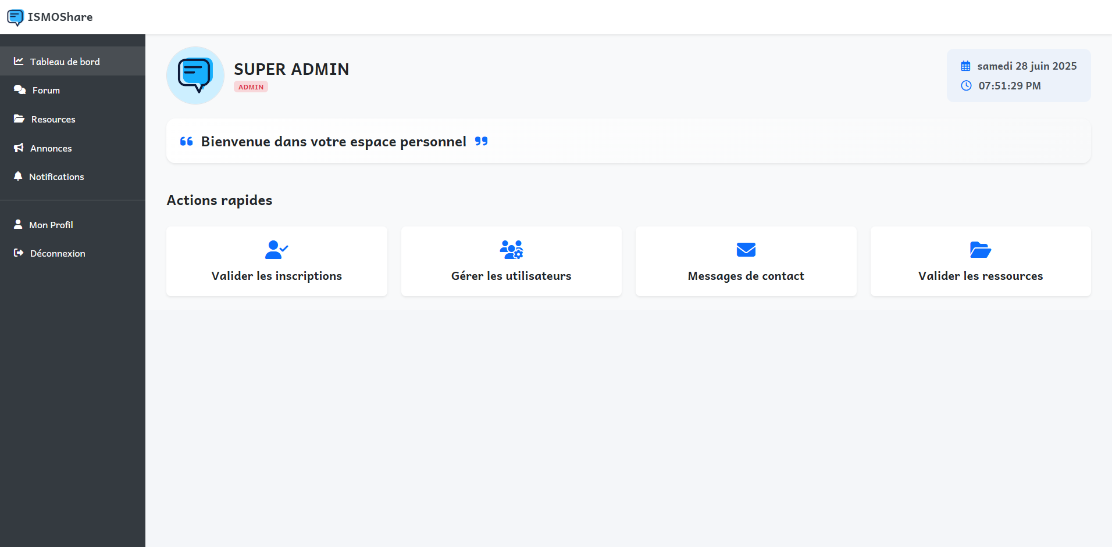
Tableau de bord

Slide 15
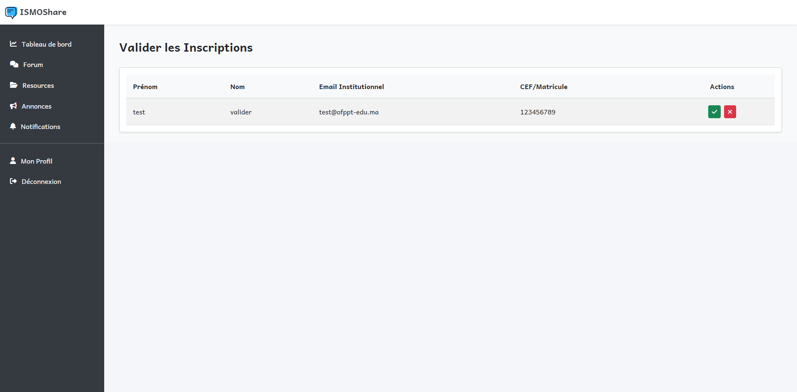
Page de validation des inscriptions

Slide 16
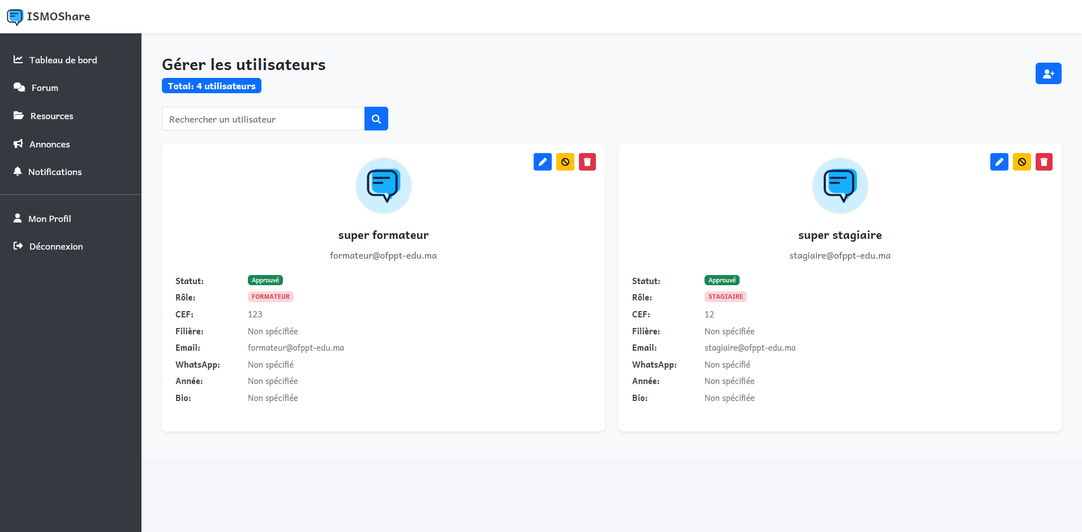
Liste des utilisateurs

Slide 17
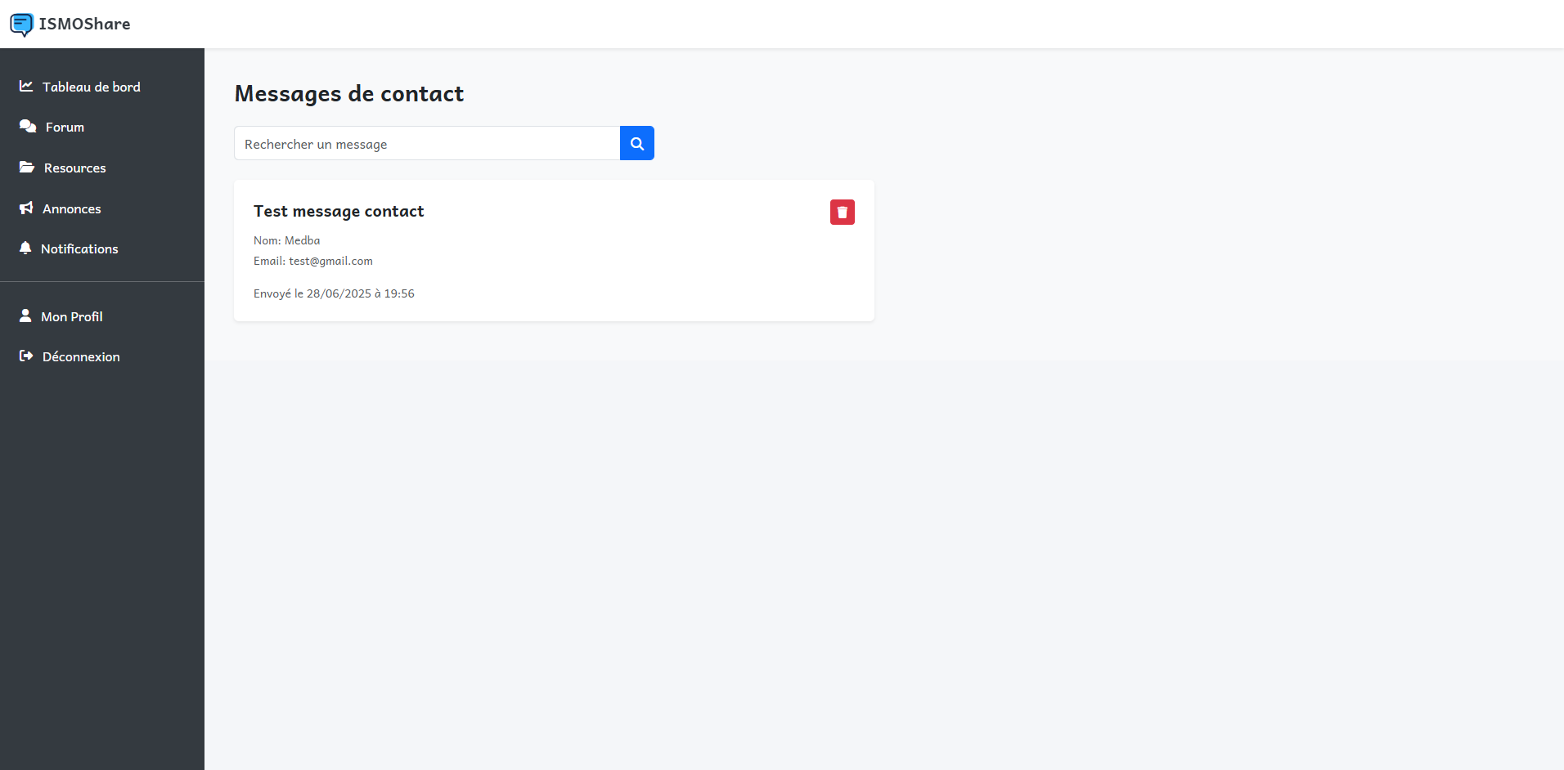
Pages des messages de contact

Slide 18
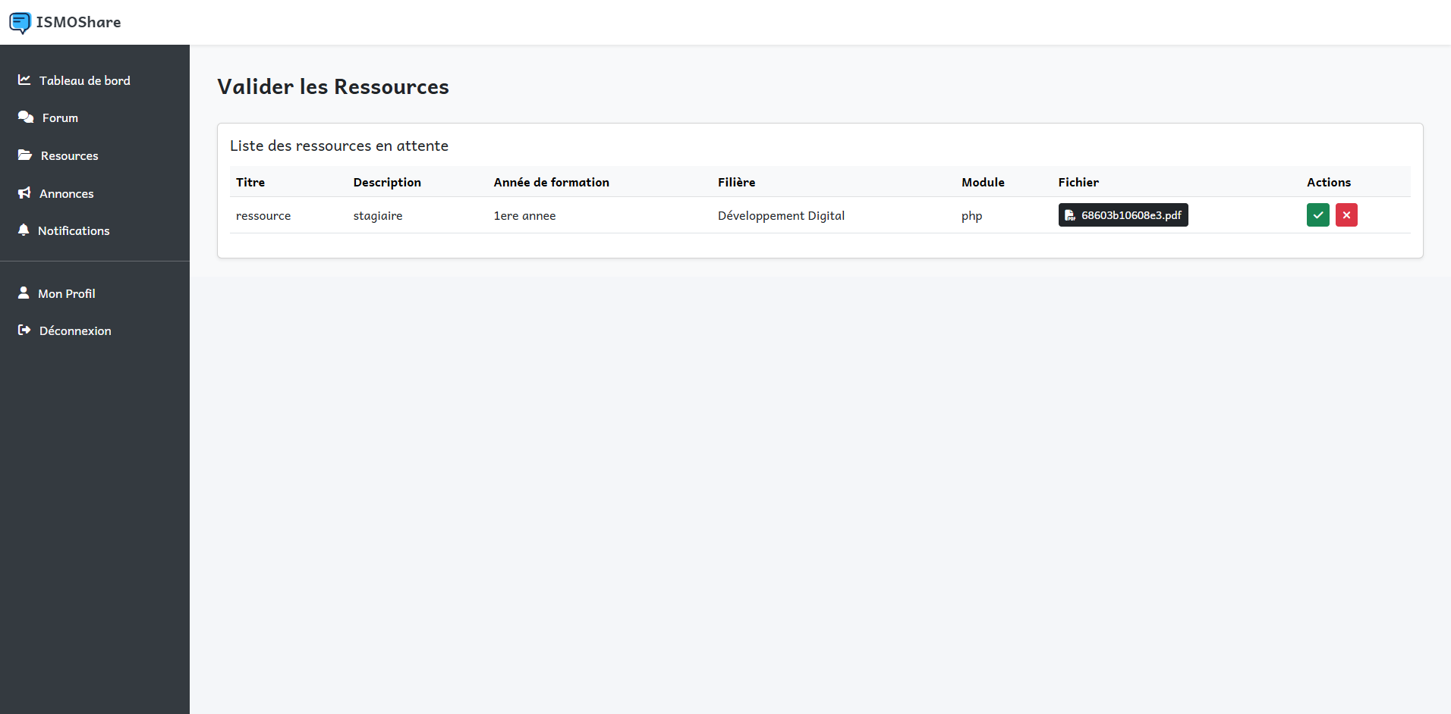
Page de validation des resources

Slide 19
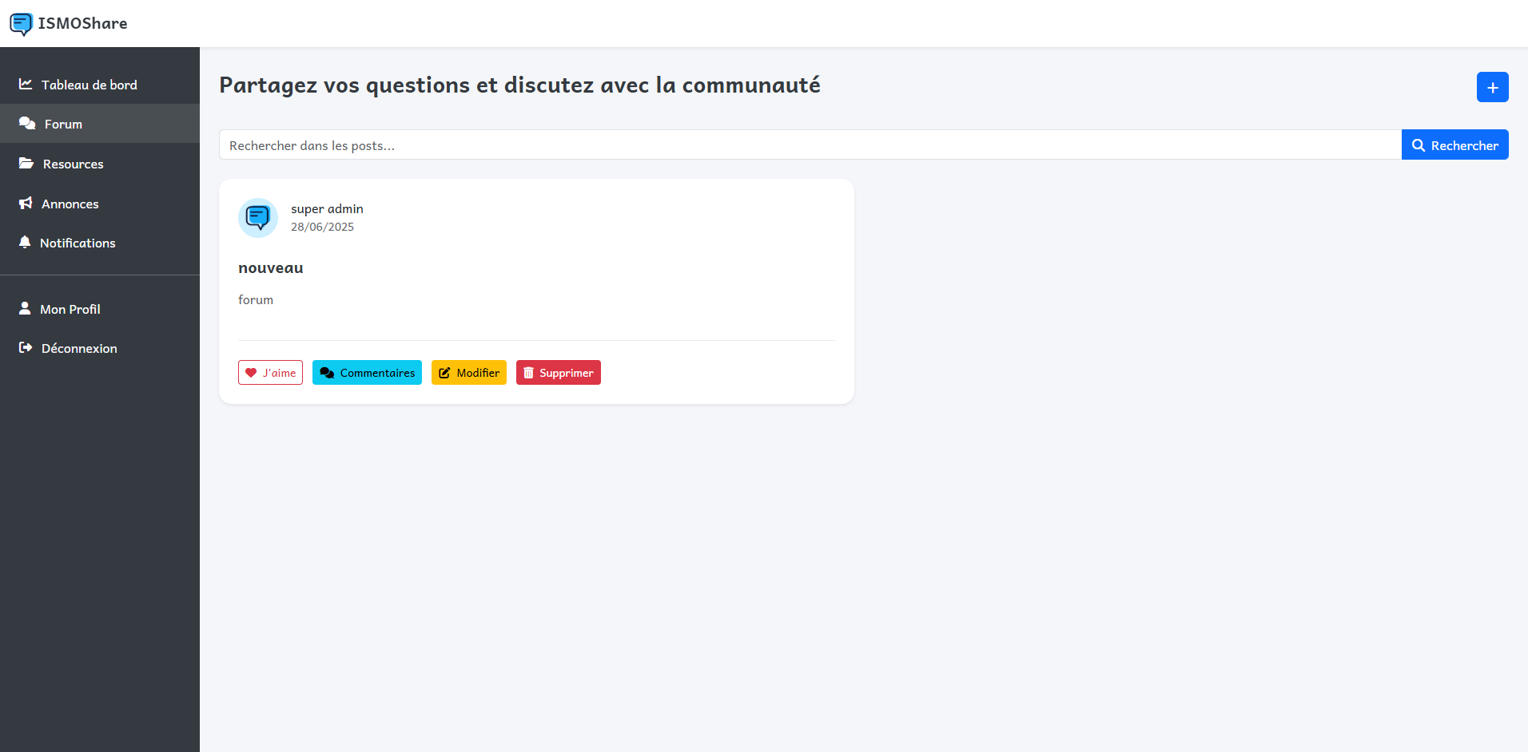
Forum

Slide 20
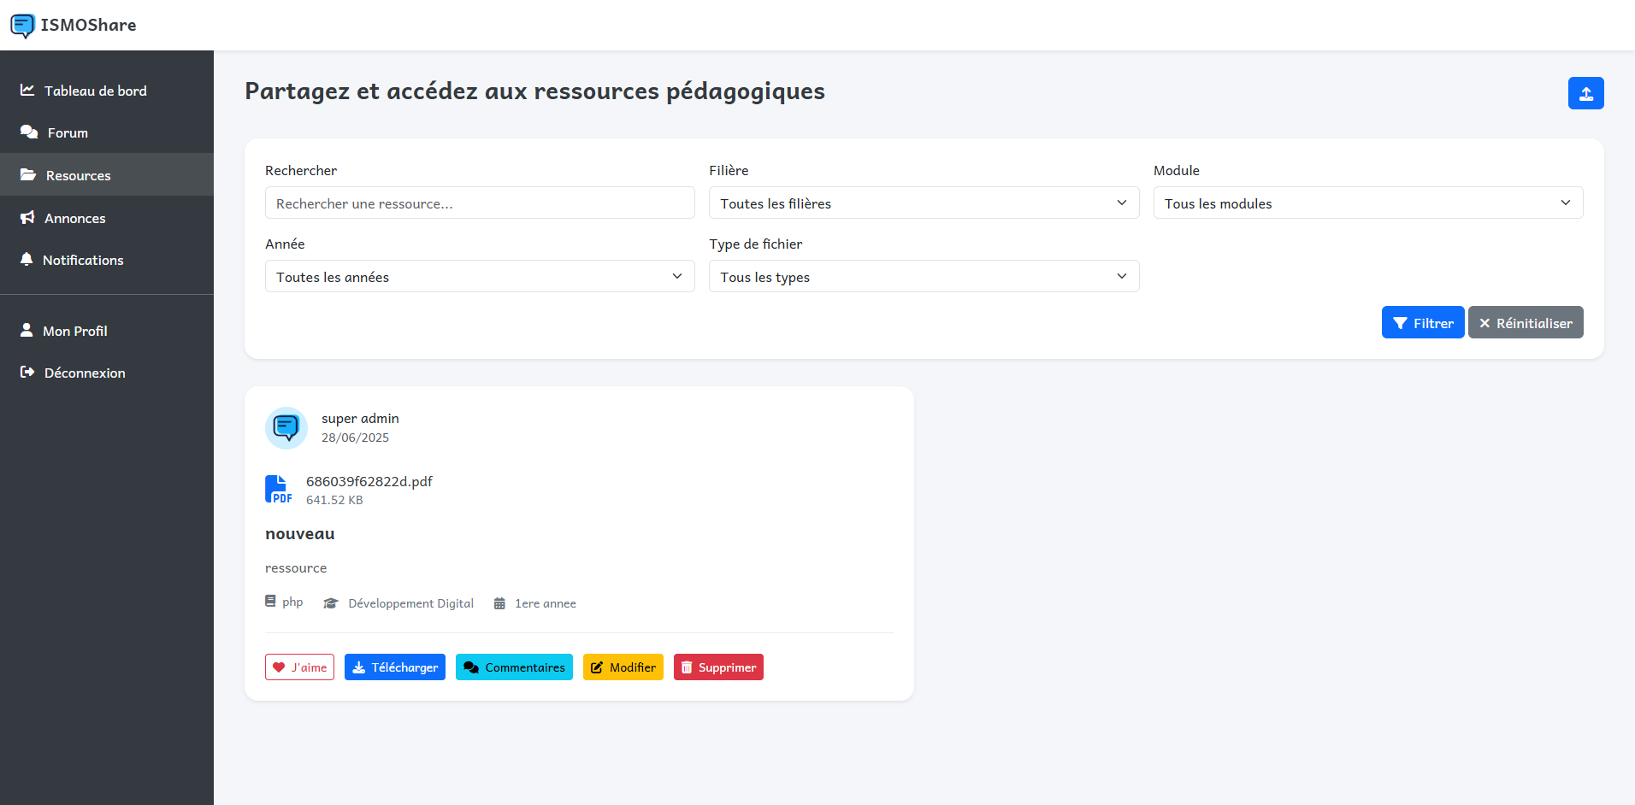
Ressources

Slide 21
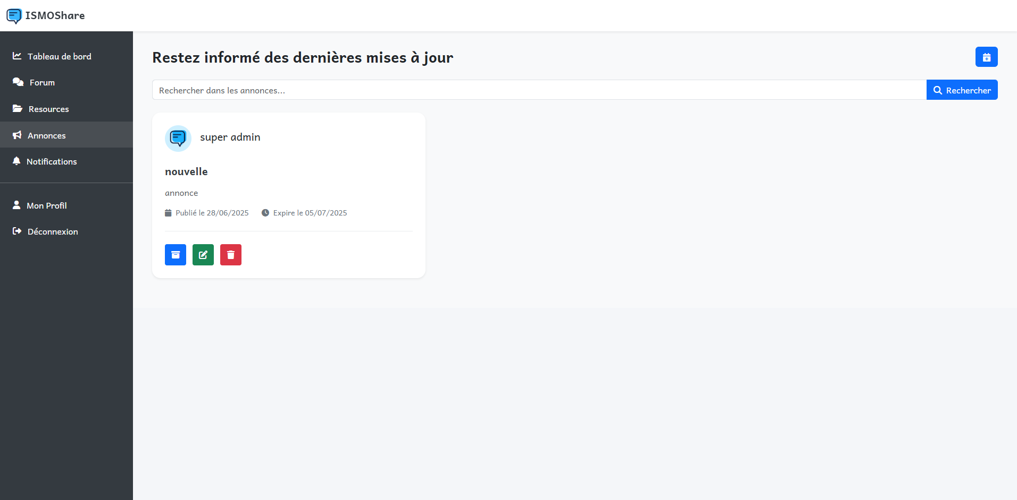
Annonces

Slide 22
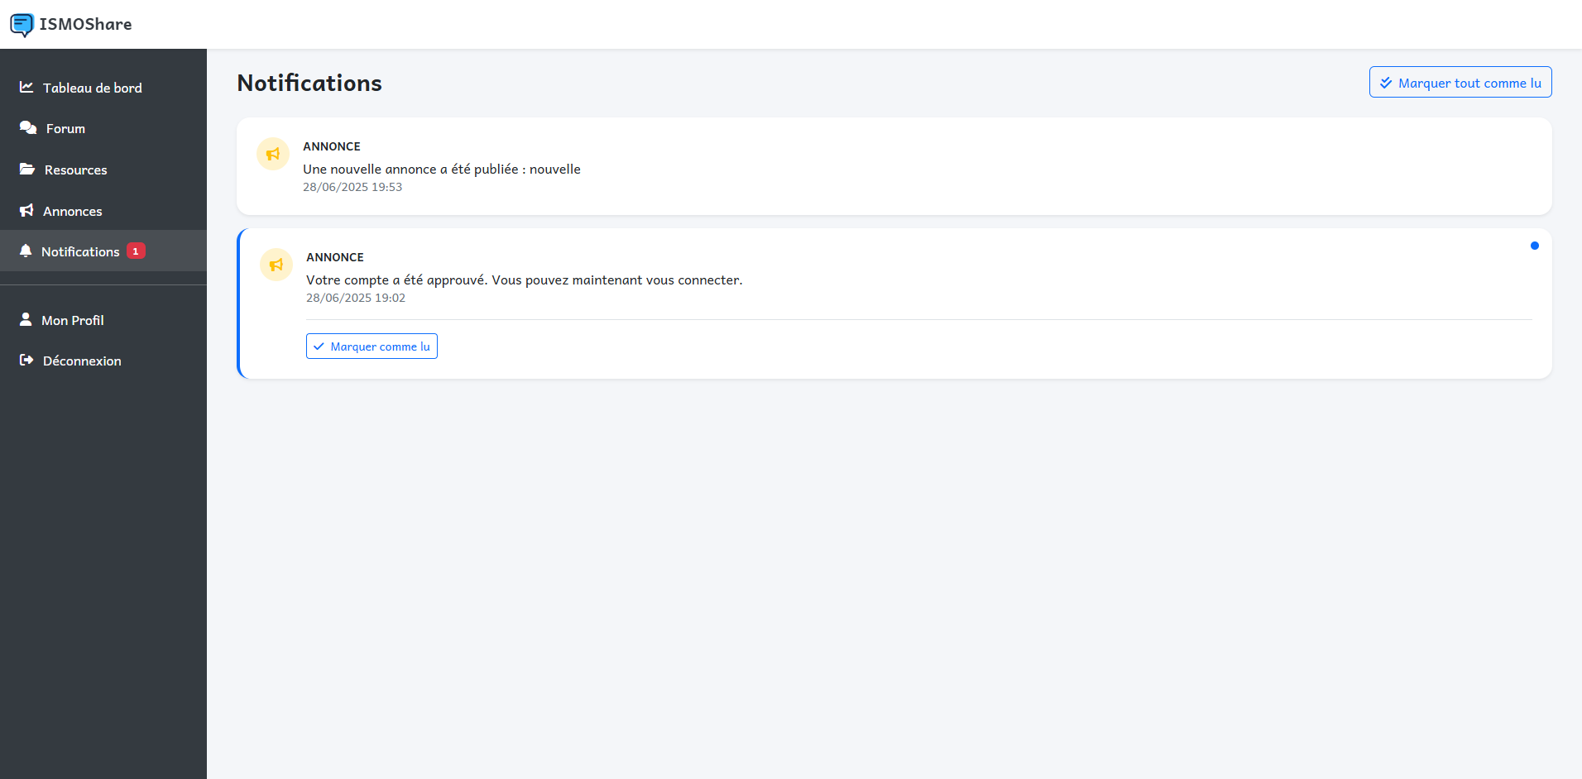
Notifications

Slide 23
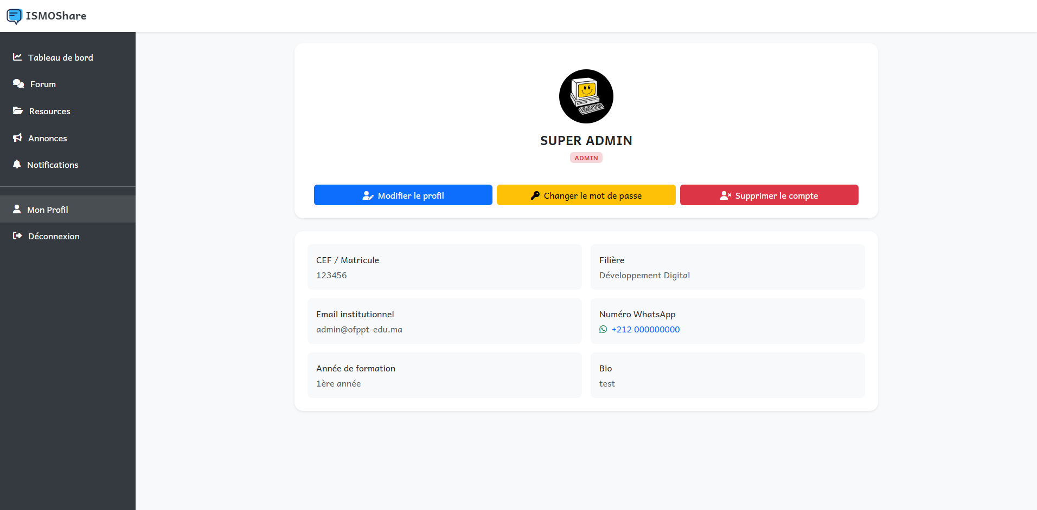
Profile d’utilisateur

Slide 24


Difficultés rencontrées
Problèmes de sécurité des données (gestion des sessions, validation des formulaires)
Optimisation de la recherche filtrée pour les ressources
Organisation des rôles et restrictions d’accès
Problèmes d’hébergement liés à la stabilité du serveur
Problème d’utilisation de PHP pur pour le compteur de téléchargements.

Slide 25


Extensions possibles
Intégration d’un système de messagerie privée sécurisée
Statistiques d’utilisation et suivi de la progression
Développement d’une application mobile
Ajout d’un agenda partagé
Système de notifications par email

Slide 26




MERCI POUR VOTRE ATTENTION

